Slide 1
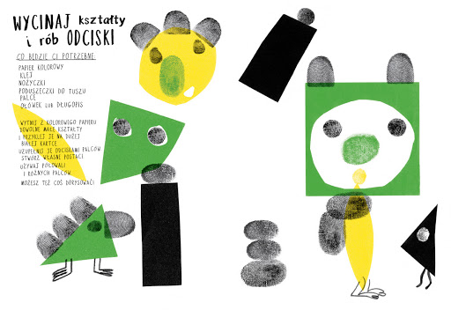
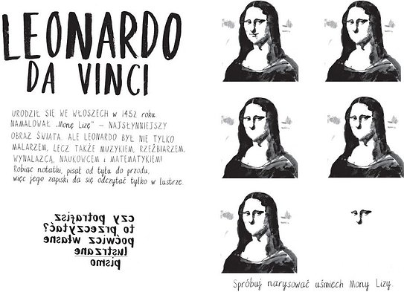
BIBLIOTEKA TWÓRCY
CZYLI KSIĄŻKI KREATYWNE
AKTYWIZUJĄCE
wcale nie tylko dla wyjątkowo uzdolnionych plastycznie…
ale dla tych, którzy chcąc działać twórczo, kreatywnie się rozwijać,
dla młodszych i bardziej dorosłych,
dla lubiących plastykę i niezbyt przekonanych…

Slide 2
Zróbmy sobie arcydziełko
tekst i ilustracje: Marion Deuchars
Interaktywna książka do rysowania
i uzupełniania, która w każdym dziecku obudzi młodego artystę.
Rysuj, maluj, wycinaj, naklejaj, odbijaj! Dorysuj uśmiech Monie Lizie, złap tęczę za pomocą kartki, a potem zabierz linię na spacer. Stwórz kubistyczny portret jak Picasso, zrób kolaż w stylu Matisse’a i wymyśl coś tak tajemniczego jak obrazy Magritte’a. Uruchom wyobraźnię
i przekonaj się, że sztuka jest świetną przygodą! „Zróbmy sobie arcydziełko” to 224 strony pełne pomysłów, ćwiczeń i informacji, które wciągają młodych czytelników do pasjonującej zabawy w sztukę. Twórcze zadania inspirowane dorobkiem wielkich artystów – od Leonarda da Vinci, przez Picassa, Van Gogha i Matisse’a, po Jacksona Pollocka i Andy’ego Warhola – oswajają początkujących twórców z niezliczonymi technikami artystycznymi i historią sztuki. Jednocześnie rozwijają ich kreatywność
i wyobraźnię.
To pierwsza książka aktywizująca, która się pojawiła u mnie w domu…

Slide 3
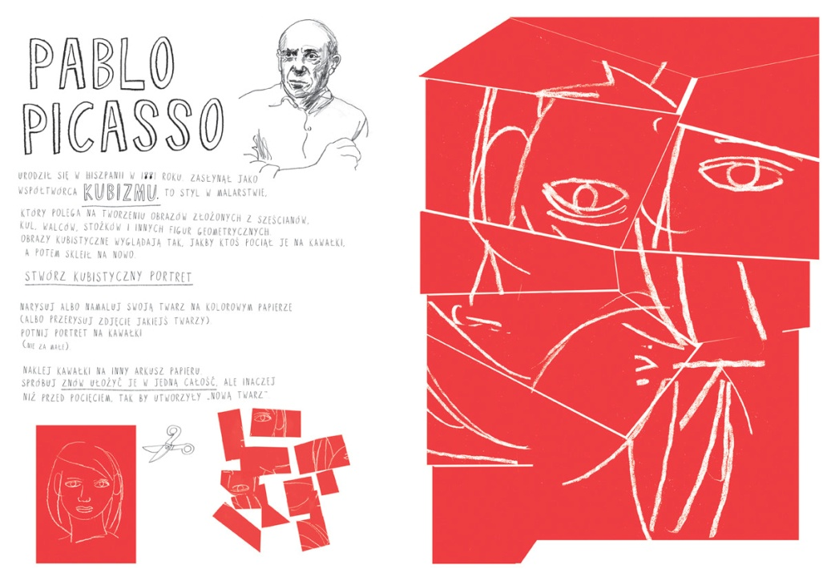
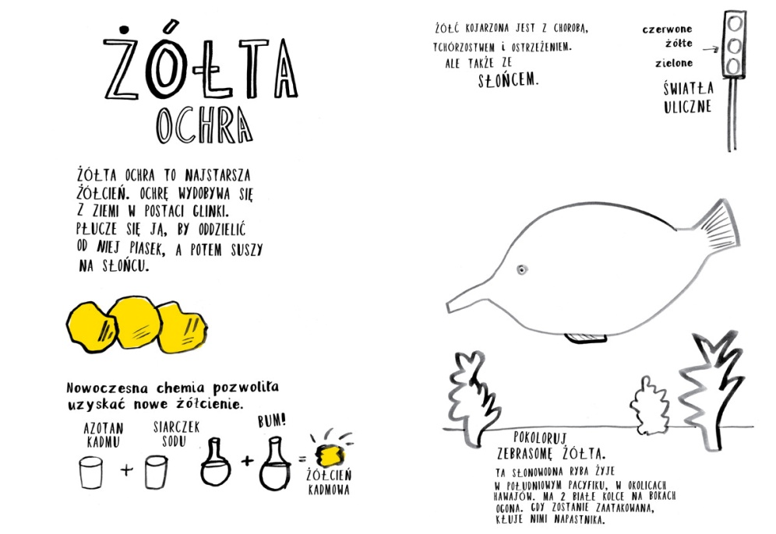
cd.
Kto powiedział, że arcydzieła i ich tworzenie zarezerwowane są dla dorosłych? Z książką 'Zróbmy sobie arcydziełko' nawet pierwszaki (i wszystkie dzieci od lat 7 do 100) z łatwością odnajdą w sobie artystę i stworzą nie jedno, a kilka arcydzieł godnych Picassa! Interaktywna książka do rysowania i uzupełniania to 224 strony pełne pomysłów, ćwiczeń i informacji, które pokażą młodym czytelnikom, że sztuka to świetna zabawa. Twórcze zadania inspirowane dorobkiem wielkich artystów – od Leonarda da Vinci, przez Picassa, Van Gogha i Matisse’a, po Jacksona Pollocka i Andy’ego Warhola – oswoją dzieci z niezliczonymi technikami artystycznymi i historią sztuki, rozwijając jednocześnie ich kreatywność
i wyobraźnię.

Slide 4
Typogryzmol
tekst i ilustracje: Jan Bajtlik
Książka aktywnościowa wspomagająca naukę liter – do bazgrolenia, rysowania, malowania i wyklejania.
Te litery chyba zwariowały! Udają wieżowce
i zamieniają się w zwierzęta. Zakopują się w śniegu i zjeżdżają na nartach. Wygłupiają się
i zapraszają cię do zabawy. W co? W co tylko zechcesz! W tej interaktywnej książce litery zostały zwolnione z nudnych obowiązków, które na co dzień wypełniają w czytankach i w elementarzach. Nie muszą już stawać w rządku, układać się w zdania ani cokolwiek znaczyć. Każda z nich staje się przede wszystkim wyrazistym kształtem, który inspiruje, budzi skojarzenia i uruchamia wyobraźnię.
Lubię pracę i zabawę
z literami, dlatego też ta książka musiała trafić do mojej biblioteki

Slide 5
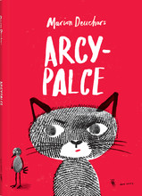
Arcypalce
tekst i ilustracje: Marion Deuchars
Własne palce i tusz lub farba – to wszystko, czego potrzebujesz, by tworzyć! Odkryj magię odcisków palców i zrób z nich cały świat. Zwierzęta i rośliny, kosmitów i potwory, budowle i flagi, litery i wzorki. Wycinaj szablony, rozdmuchuj tusz i poznawaj inne techniki, dzięki którym zrobisz z odcisków jeszcze więcej rzeczy! Autorka popularnego Zróbmy sobie arcydziełko powraca z nową książką.
Czas na zabawę w arcypalce!
Cudownie bawić się palcami
i poczuć się znowu jak dziecko …

Slide 6
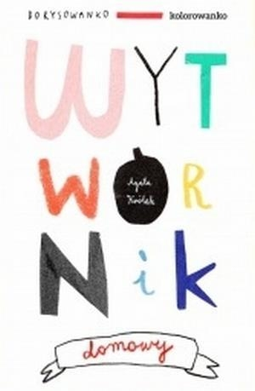
Wytwórnik domowy
Agata Królak
(dla młodszych dzieci)
Wytwórnik domowy" to pełna wolność w zabawie. Ty decydujesz, w co zaopatrzysz lodówkę i czy sprzątniesz ze stołu. Może w Twoim ogrodzie pojawią się gruszki na wierzbie, a ściany domu pokryją malowidła, na które rodzice nigdy nie wyraziliby zgody Łap coś do rysowania i baw się dobrze! WYTWÓRNIKI to seria autorskich zeszytów kreatywnych. Tu talent i pomysłowość artysty ilustratora łączą się z nieskrępowaną twórczością artysty dziecka. Serię otworzy Agata Królak i jej "Wytwórnik domowy".
Może ktoś z WAS zostanie w przyszłości projektantem wnętrz ?
Zabawa kształci!

Slide 7
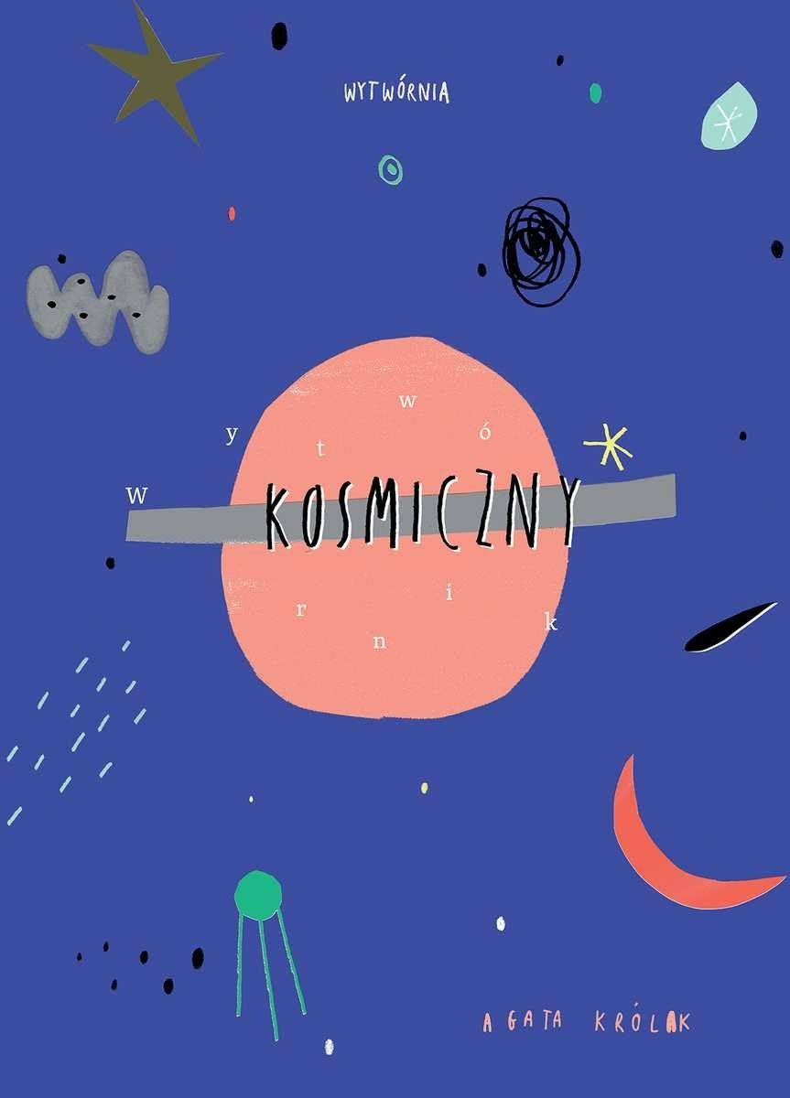
W kolejnym z tej serii autorka Agata Królak zabiera nas w kosmiczną podróż. Możemy odwiedzić Międzynarodową Stację Kosmiczną, sondę Voyager 1, poznać skutki Wielkiego Wybuchu i dowiedzieć się, co to jest czarna dziura. Wszystko po to, by nie zapomnieć, że to, co kosmiczne, jest nie tylko tam, hen daleko, gdzie nie sięga nasza wyobraźnia. My sami, tak jak nasze domy i podwórka, to część wspaniałego Wszechświata.
Łapiemy coś do rysowania
i ruszamy w nieznane!

Slide 8
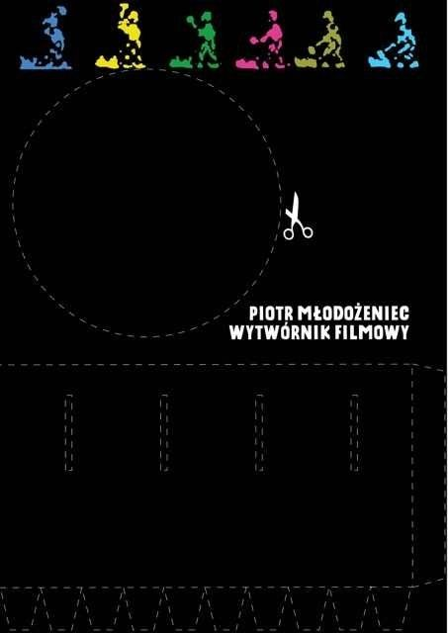
Agata Królak
„Wytwórnik filmowy” to zaproszenie do wspólnej pracy nad prostym filmem animowanym. Wykonaj zoetrop według naszej instrukcji: wykorzystaj model
z okładki książki, wytnij paski z rysunkami
i stwórz własne animacje. Wytwórnik zmieni się w Twoje małe kino. Piotr Młodożeniec jest grafikiem, malarzem, rysownikiem, autorem filmów animowanych, plakatów, ilustracji książkowych i prasowych. Jako jeden z pierwszych artystów w Polsce zaczął wykorzystywać w grafice technikę
i język obrazu komputerowego. Wpływ na jego sztukę miał pop art i rodzący się w latach 80. neoekspresjonizm, a także twórczość dwóch grafików, mistrzów plakatu – ojca Jana Młodożeńca i prof. Henryka Tomaszewskiego. Autor znanego na świecie znaku Coexist. Mieszka i pracuje w Warszawie.

Slide 9
Czwarty już z serii Wytwórników czyli autorskich książek aktywnościowych. Tym razem Baobaby Studio stworzyło Wytwórnik ekologiczny, czyli około 2,5 m2 powierzchni do mazania, kolorowania i ...rozwiązywania codziennych problemów! A wszystko to w imię natury! Kreatywne zadania, które znajdziemy w książce odnoszą się do ekologii. Nie zakazują i nie nakazują, jedynie uwrażliwiają na naturę
i zielone problemy. Niech to, co pożytecznie, będzie przede wszystkim przyjemne! W Wytwórniku poruszamy tematy: zwierzęta i tereny zielone w mieście, racjonalne gospodarowanie wodą i energią elektryczną, segregowanie śmieci, rola pszczół w ekosystemie, alternatywne źródła energii, zbilansowana dieta. Wytwórnik ekologiczny uczy przez zabawę.

Slide 10
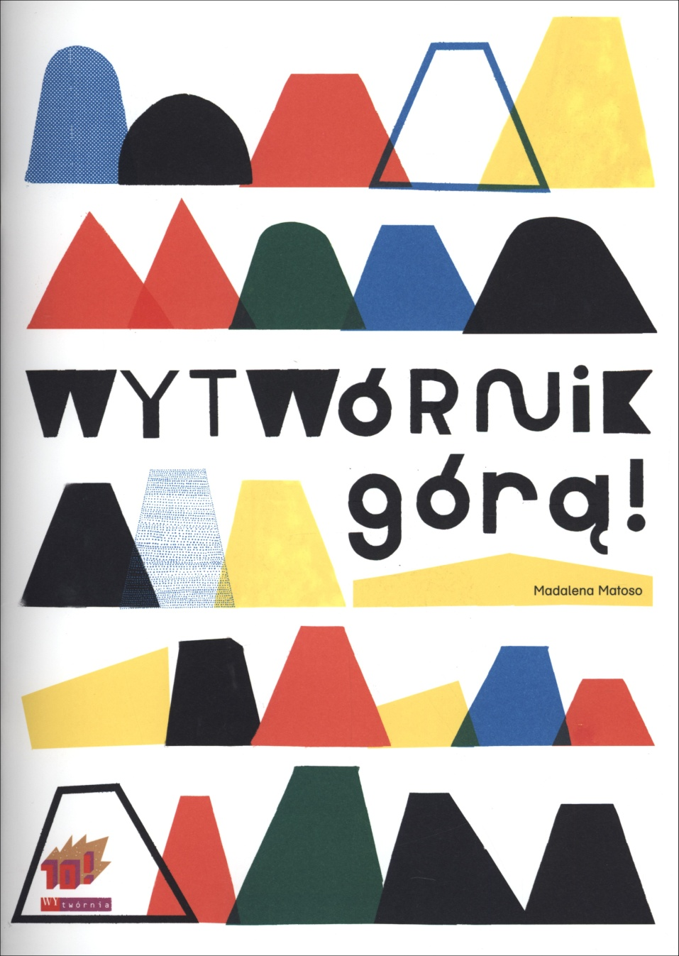
WYTWÓRNIKI to seria autorskich zeszytów kreatywnych. Tu talent i pomysłowość artysty ilustratora łączą się z nieskrępowaną twórczością artysty dziecka.
„Wytwórnik górą!” to książka do rysowania
i zaproszenie do wspólnej wspinaczki na szczyty sztuki. Znajdziemy w niej kolekcję ilustracji, których motywem przewodnim jest góra. Naszym zadaniem jest dokończyć rozpoczęte przez autorkę rysunki. Zazwyczaj w galeriach i muzeach metryczki przygotowuje się do gotowych dzieł sztuki, ale my proponujemy zrobić odwrotnie: należy dokończyć rysunki tak, by pasowały do swoich opisów. Artysto, do dzieła! Madalena Matoso jest jedną z najaktywniejszych portugalskich projektantek graficznych, a jej książki są wizytówką współczesnej portugalskiej sztuki dla dzieci.

Slide 11
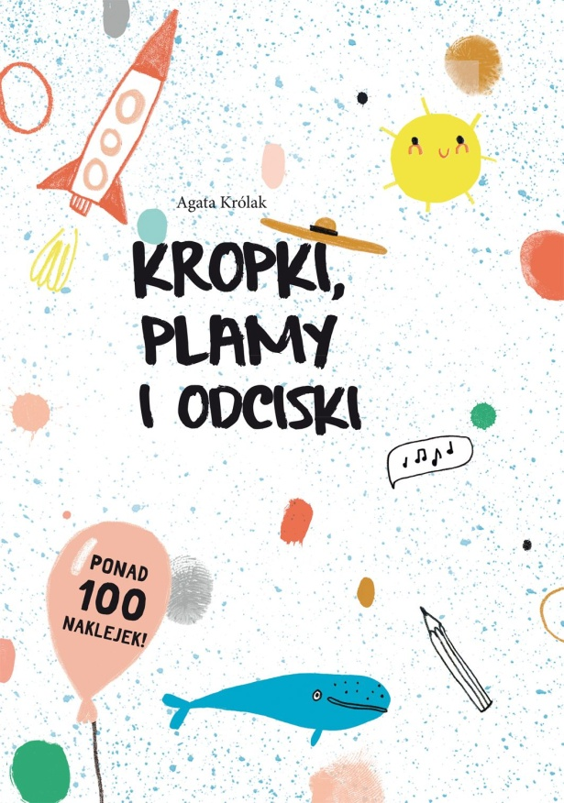
Agata Królak
Kropki, plamy, odciski.
Co to jest? Balon, słońce czy buźka? Będzie czymkolwiek zechcesz! Niech twoja wyobraźnia szaleje i przekształca plamy, kropki
i odciski palców w cokolwiek zapragniesz! Albo pozwól się zainspirować! Zaskakujące pomysły czekają na ciebie na każdej stronie! Ćwicz kreatywność!

Slide 12
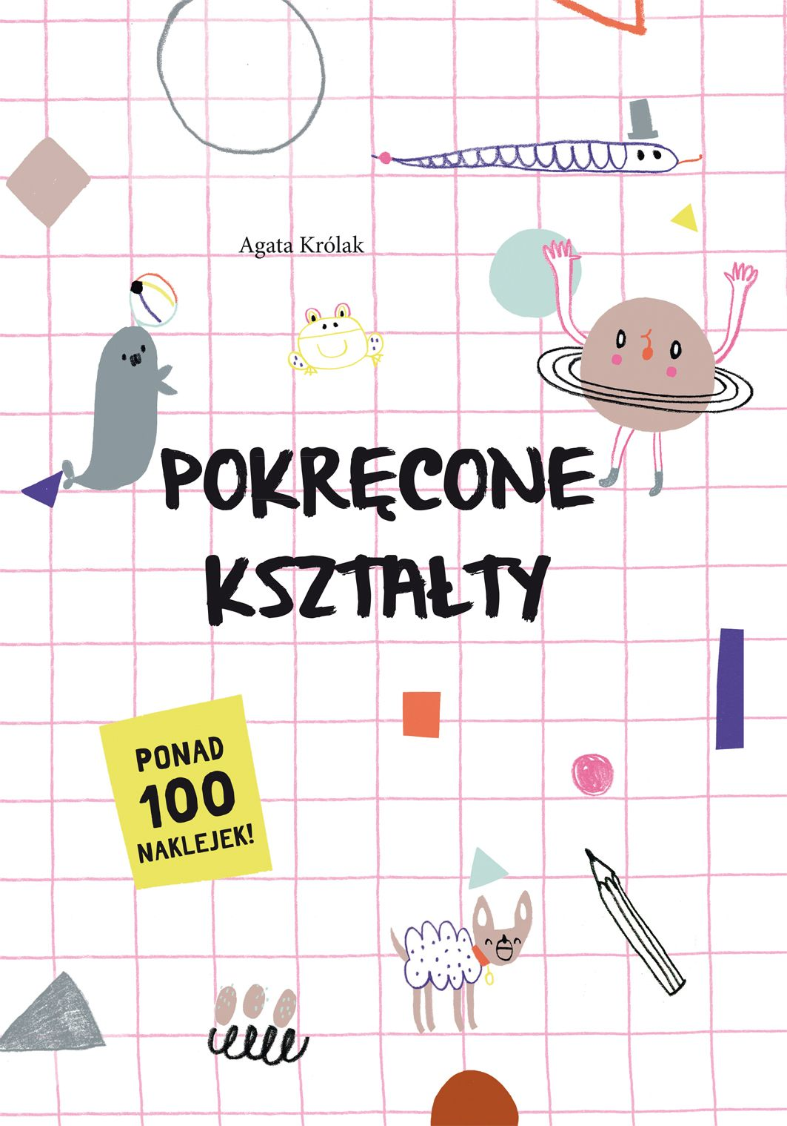
Agata Królak
Pokręcone kształty
Koło czy planeta? Trójkąt czy rakieta? Będzie tym, czym chcesz! Niech twoja wyobraźnia szaleje
i zmienia zwariowane kształty zawarte w tej książce w cokolwiek zapragniesz! Daj się zainspirować pomysłami, które znajdziesz na każdej stronie. Czekają na ciebie pokręcone kształty! Ćwicz kreatywność!

Slide 13
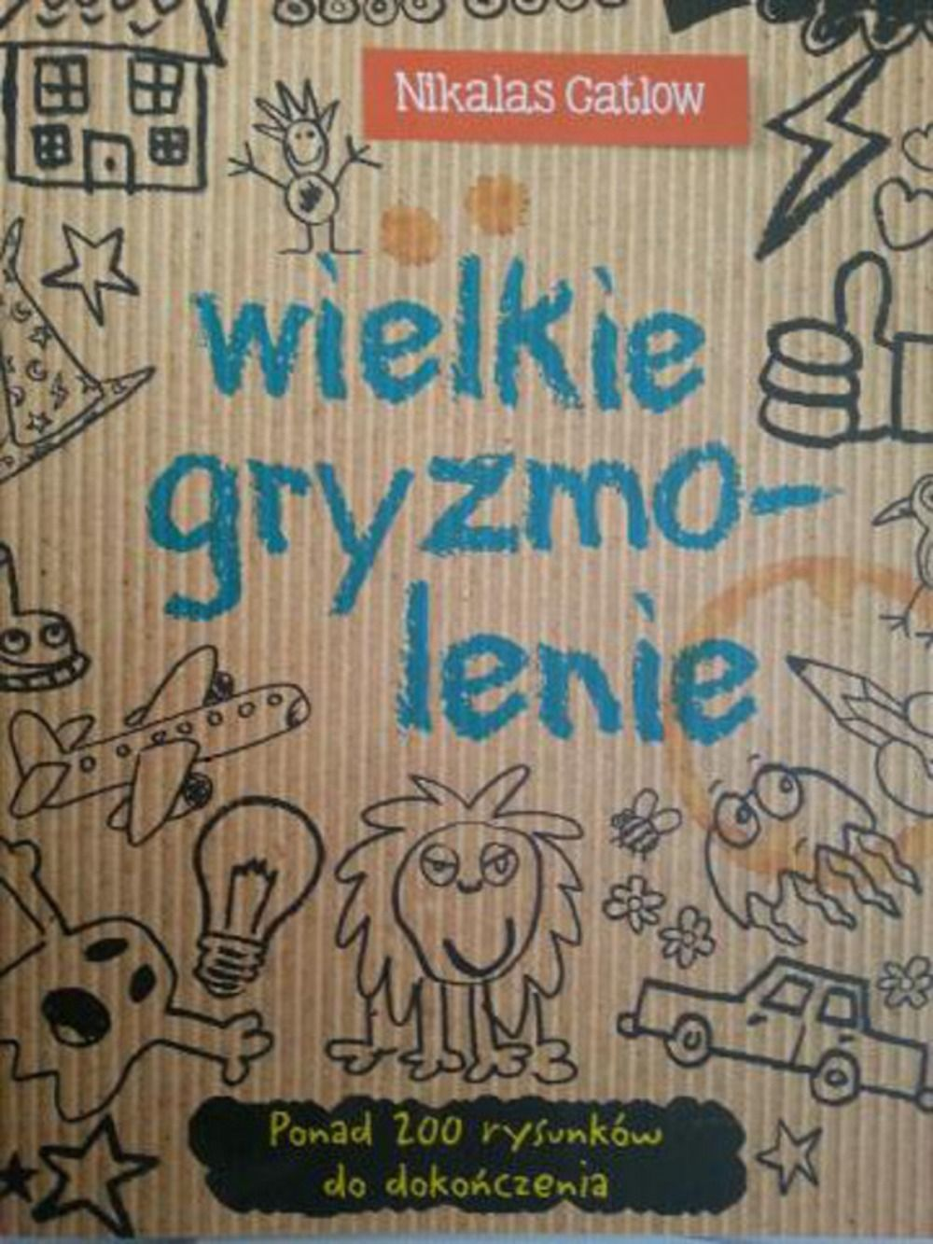
Wielkie gryzmolenie
Dzięki tej niezwykłej książce powstaną wspaniałe prace plastyczne: dowcipne, odlotowe i jedyne w swoim rodzaju.
Nie musisz umieć rysować!
Po prostu weź do ręki ołówek lub kredkę i puść wodze fantazji.
Przekonasz się, jakie to łatwe
i przyjemne!

Slide 14
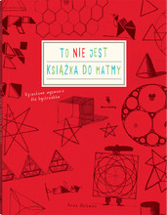
To nie jest książka do matmy
tekst i ilustracje: Anna Weltman
tłumaczenie: Marcel Adams
Sztuka i matematyka mają ze sobą więcej wspólnego, niż myślisz! Odkryj fascynujący świat matematycznych figur i wzorów! Licz
i rysuj, rysuj i licz. Zrób kwiaty z okręgów i las z fraktali. Twórz zwariowane łamańce, złote spirale
i wieloramienne gwiazdy. Układaj mozaiki i projektuj mandale. Bez względu na to, czy jesteś matematycznym geniuszem,
czy szalonym artystą – czeka cię świetna zabawa! I pamiętaj: to nie jest książka do matmy! A może jest?

Slide 15
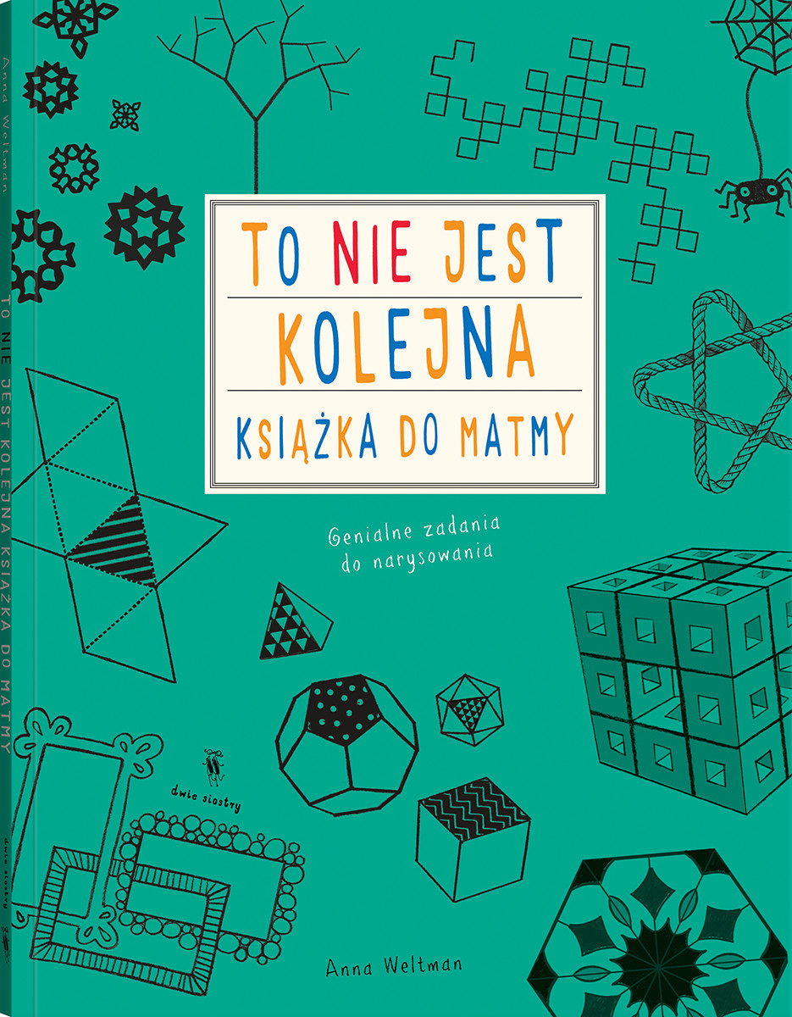
To nie jest kolejna książka do matmy
tekst i ilustracje: Anna Weltmn Weltman
Kontynuacja przebojowego niepodręcznika .To nie jest książka do matmy pełna pomysłów i zadań dla nieco bardziej zaawansowanych
Sztuka i matematyka to dwa zupełnie różne światy? Tak ci się tylko wydaje! Wystarczy odrobina wyobraźni, by figury i liczby zmieniły się w ozdobne wzory, niesamowite rysunki i trójwymiarowe modele. Licz, rysuj, wycinaj i składaj. Twórz matemagiczne układanki i zwariowane zakrętasy. Buduj gąbczaste fraktale i zaplataj gwiaździste węzły.
Nieważne, czy wolisz liczyć, czy rysować – czeka cię świetna zabawa!

Slide 16
recenzje książek:
świat książki.pl
wydawnictowodwiesiostry.pl
biblionetka.pl
Dlaczego polecam?
Sama mam niektóre w domu, inne podarowałam w prezencie, znam osoby, które cieszy ich używanie i wcale nie są plastycznymi geniuszami
Czytajcie, działajcie w wolnym czasie, w czasie deszczu, w domu i nad jeziorem… rozwijajcie się rodzinnie
Przyjemnego „czytaniotworzenia” :)
AKM

